Slide 1
PROYECTO DE REVISIÓN DE LAS CUOTAS DE AFILIACIÓN
PAQUETE DE CONSULTA

Slide 2
Bienvenida y AGENDA del día
Presentar a los colegas de la AMGS
Antecedentes del proyecto de revisión de las cuotas de afiliación
Paquete de consulta sobre la cuota de afiliación
Principios
Modelo actual y otros modelos potenciales
Consideraciones adicionales
Comentarios y preguntas
Próximos pasos

Slide 3
¿Qué es LA AMGS?
Nuestra Misión es: Permitir que las niñas y las jóvenes desarrollen todo su potencial como ciudadanas responsables del mundo.
Nuestra Visión es: Un mundo igualitario donde todas las niñas puedan prosperar.
Para 2032 seremos un Movimiento dirigido por niñas en el que todas y cada una de las niñas se sientan seguras para liderar y empoderadas para crear juntas un mundo mejor.
Nos referimos a nuestra visión como Brújula 2032 y se entiende como una responsabilidad compartida por todas las organizaciones de Guías y Guías Scouts.

Slide 4
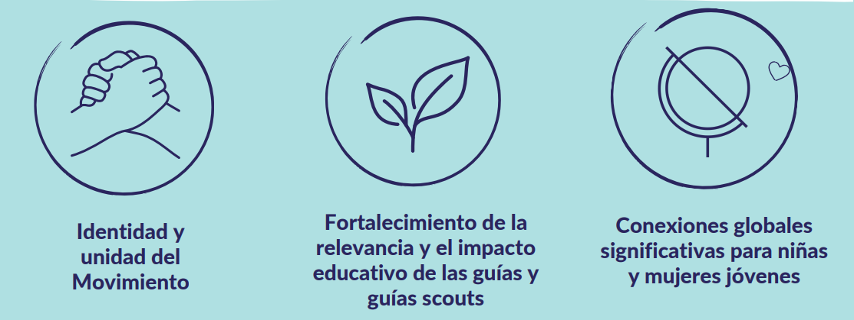
CÓMO APOYA LA AMGS EL MOVIMIENTO
Propósito
Todo lo que hace la AMGS debe conducir al Movimiento hacia la Brújula 2032.
Prioridades
La AMGS prioriza tres áreas en las que las OM desean que la AMGS se centre:
Principios
Facilitar la colaboración; impulsada por voluntarias; de amplio alcance; impacto responsable; dirigida por niñas y mujeres jóvenes; realista y transparente

Slide 5
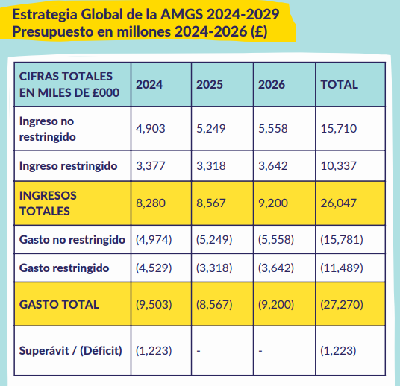
Presupuesto de la AMGS

Slide 6
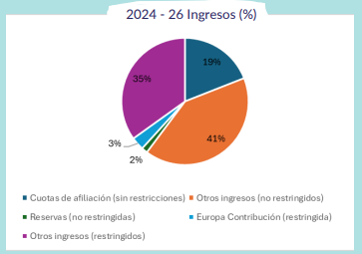
FUENTES DE INGRESOS

Slide 7
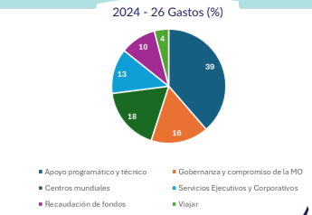
ÁREAS DE GASTO

Slide 8
Paquete de consulta sobre la cuota de afiliación
El paquete de consulta:
Nos recuerda la misión del Movimiento y cómo ésta es apoyada por la oferta de la AMGS, articulada en el Plan de Acción y el Presupuesto 2024-26.
Resume cómo las cuotas de afiliación apoyan al Movimiento
Explora los principios potenciales de las cuotas de afiliación y las opciones para nuevos modelos

Slide 9
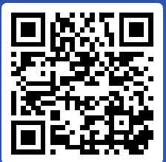
PRINCIPIOS
Apoyar la consecución de los objetivos estratégicos de la AMGS, de acuerdo con la Brújula 2032.
Contribuir a la viabilidad financiera de la AMGS como organización de afiliación y reducir la dependencia financiera de la AMGS de una sola OM.
Proporcionar una estructura de cuotas de afiliación más equitativa que responda a las necesidades de las OM
Seguir siendo transparente y proporcionar un marco objetivo para el cálculo de las cuotas
Estar diseñada de manera que pueda aplicarse a largo plazo, con la capacidad de hacer ajustes dentro de un marco acordado.

Slide 10
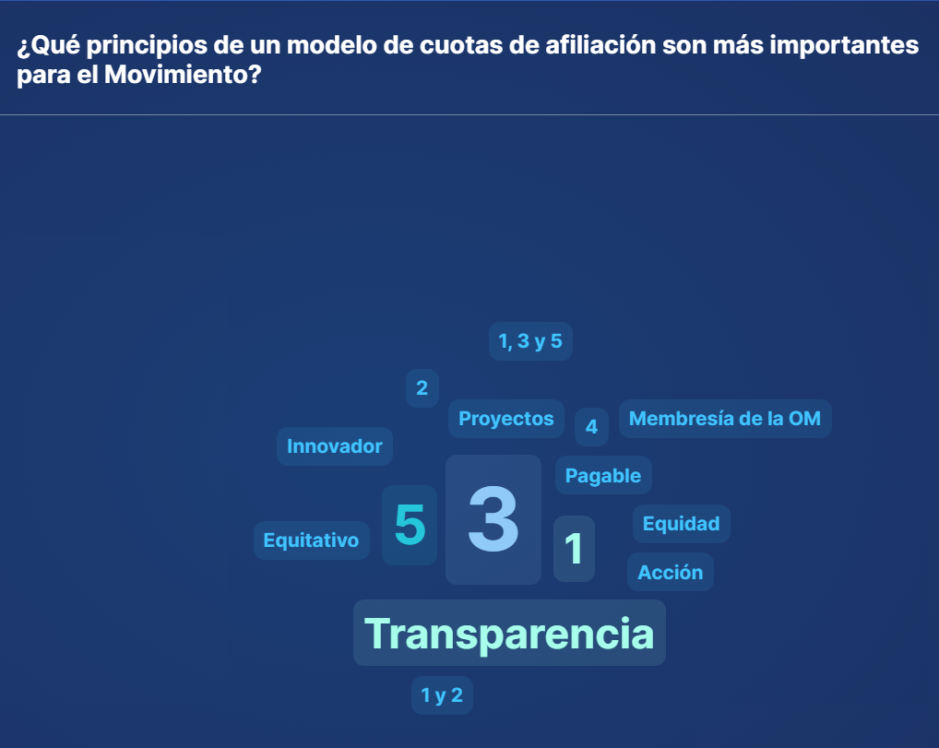
Resultados de Slido
Session d'espagnol 5

Slide 11
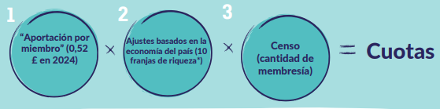
MODELO ACTUAL / MODELO 1

Slide 12
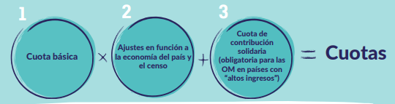
MODELO 2

Slide 13
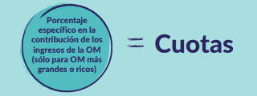
MODELO 3

Slide 14
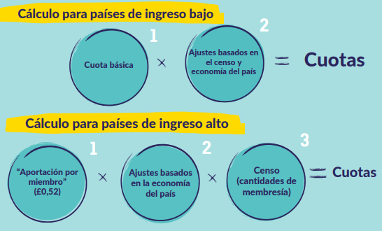
MODELO 4

Slide 15
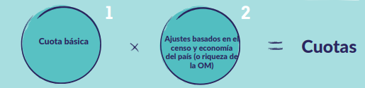
MODELO 5

Slide 16
CONSIDERACIONES EXTRAS
1. Comisiones mínimas
2. Reducción para los miembros asociados
3. Reducción para las grandes OM de los grupos de riqueza B-D de la AMGS
4. Ninguna OM paga más del 55% del total
5. Reducción transitoria

Slide 17
EJEMPLOS
Modelo | 1 | 2 | 3 | 4 | 5
Cuota de afiliación (GBP) del ejemplo 1 | 27,927 | 26,823 | 58,345 | 27,927 | 30,000
Cuota de afiliación (GBP) del ejemplo 2 | 170 | 174 | 174 | 350 | 350

Slide 18
SALA DE DEBATE: DEBATE SOBRE MODELOS ACTUALES Y FUTUROS
¿Qué aspectos del modelo actual (Modelo 1) desea mantener y cuáles le gustaría cambiar?
¿Cuál de los nuevos posibles modelos le ha gustado más y por qué?
¿Hay otros modelos o ajustes de métodos que crea que deberían tenerse en cuenta?

Slide 19


Slide 20
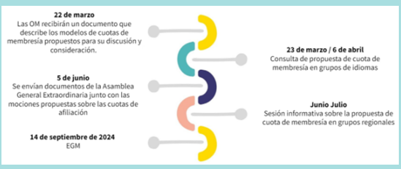
PRÓXIMOS PASOS - camino hacia la egm

Slide 21
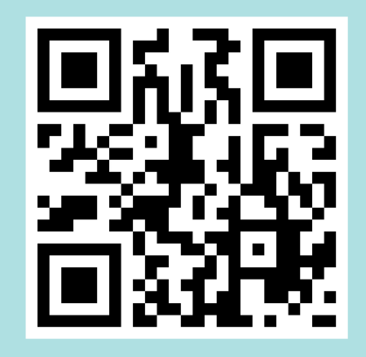


Comentarios y preguntas

Slide 22
WAGGGS

